Slide 1








Thứ hai ngày 24 tháng 2 năm 2025 …
Chủ điểm: ĐẤT NƯỚC NGHÀN NĂM
Chủ điểm: ĐẤT NƯỚC NGHÀN NĂM
Bài 1 – Tiết 1, 2
Bài 1 – Tiết 1, 2
Sự tích con Rồng cháu Tiên
Sự tích con Rồng cháu Tiên

Slide 2

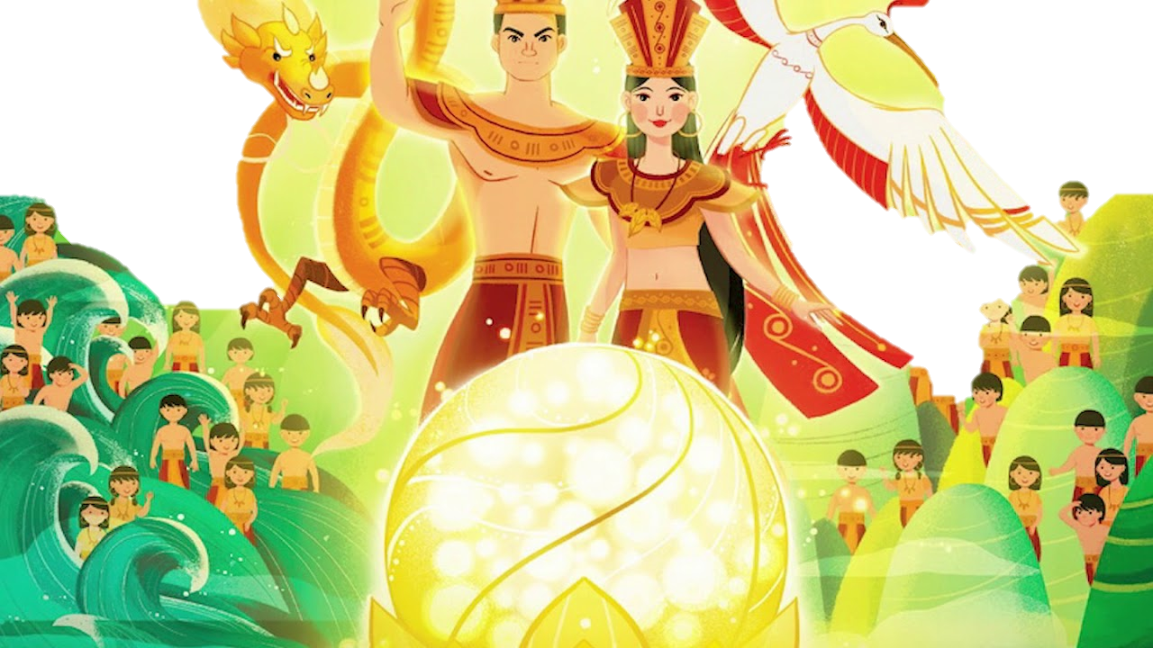







Slide 3

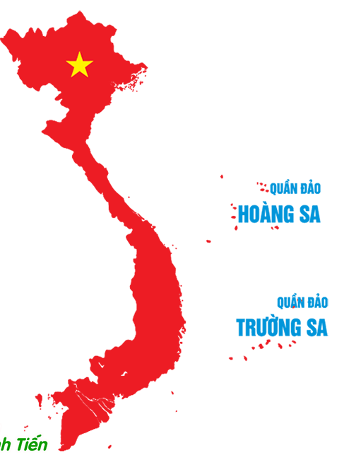

ĐẤT NƯỚC NGHÀN NĂM
ĐẤT NƯỚC NGHÀN NĂM
Chủ đề “Đất nước ngàn năm ” Ca ngợi truyền thống lịch sử – văn hoá kết tinh qua hàng ngàn năm và cảnh đẹp của đất nước ta
Em có suy nghĩ, cách hiểu như thế nào về chủ đề “Đất nước ngàn năm”?

Slide 4




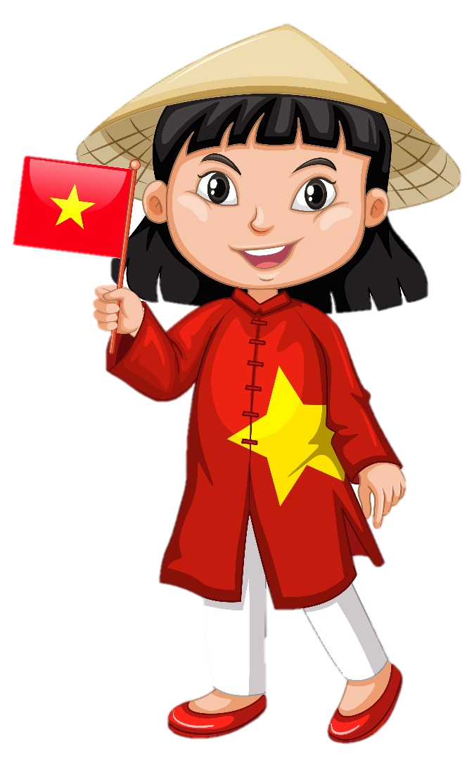


Cùng bạn trao đổi:
– Câu ca dao dưới đây nhắc đến lễ hội nào?
– Lễ hội đó được tổ chức ở đâu và nhằm mục đích gì?
Tháng Ba nô nức hội đền,
Nhớ ngày giỗ Tổ bốn nghìn năm nay.
Ca dao

Slide 5
Dù ai đi ngược về xuôi
Nhớ ngày Giỗ Tổ mồng Mười tháng Ba
Khắp miền truyền mãi câu ca
Nước non vẫn nước non nhà nghìn năm.
( Ca dao )

Slide 6
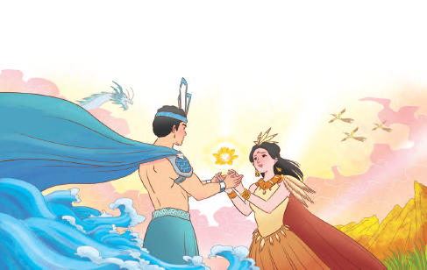

Slide 8



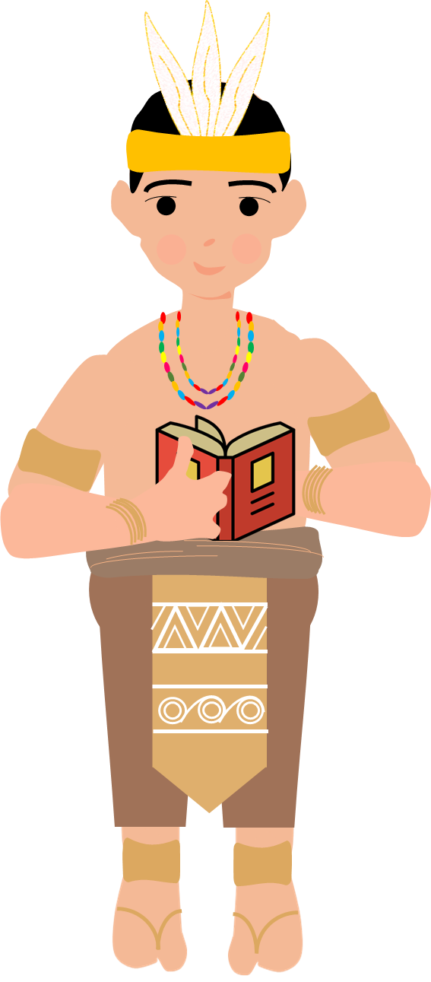




Hoạt động:
Hoạt động:
LUYỆN ĐỌC THÀNH TIẾNG
LUYỆN ĐỌC THÀNH TIẾNG

Slide 9




Đọc mẫu
Đọc mẫu
Mắt dõi
Tai nghe
Tay dò

Slide 10

Ngày xưa, ở miền đất Lạc Việt có một vị thần tên là Lạc Long Quân. Thần mình rồng, thường ở dưới nước, thỉnh thoảng lên sống trên cạn, sức khoẻ vô địch, có nhiều phép lạ. Bấy giờ, ở vùng núi cao có nàng Âu Cơ xinh đẹp tuyệt trần, nghe vùng đất Lạc Việt có nhiều hoa thơm cỏ lạ bèn tìm đến thăm. Hai người gặp nhau, kết thành vợ chồng.
Ít lâu sau, Âu Cơ có mang. Đến kì sinh, chuyện thật lạ, nàng sinh ra cái bọc trăm trứng. Trăm trứng nở ra một trăm người con hồng hào, đẹp đẽ lạ thường. Đàn con lớn nhanh như thổi, mặt mũi khôi ngô, khoẻ mạnh như thần.

Slide 11
Sống với nhau được ít lâu, Lạc Long Quân bàn với vợ:
– Ta vốn nòi rồng ở miền nước thẳm, nàng là dòng tiên ở chốn non cao. Kẻ trên cạn, người dưới nước, tập quán khác nhau, khó mà ở cùng nhau lâu dài được. Nay ta đem năm mươi con xuống biển, nàng đưa năm mươi con lên núi, chia nhau cai quản các phương, khi có việc thì giúp đỡ lẫn nhau, đừng quên lời hẹn.
Một trăm người con của Lạc Long Quân và Âu Cơ sau này trở thành tổ tiên của người Việt. Người con trưởng theo Âu Cơ được tôn lên làm vua, lấy hiệu là Hùng Vương, đóng đô ở đất Phong Châu, đặt tên nước là Văn Lang.

Slide 12
Con trai vua gọi là Lang, con gái vua gọi là Mị Nương; khi cha mất thì ngôi được truyền cho con trưởng, mười mấy đời truyền nối ngôi vua đều lấy hiệu là Hùng Vương, không hề thay đổi.
Cũng bởi sự tích này mà về sau, người Việt ta thường tự hào xưng là con Rồng cháu Tiên và thân mật gọi nhau là đồng bào.
Theo Nguyễn Đổng Chi

Slide 13




- Toàn bài đọc với giọng thong thả, thể hiện được niềm tự hào.
- Nhấn giọng ở những từ ngữ chỉ thông tin quan trọng.
- Giọng người kể chuyện: thong thả, rành mạch; giọng Lạc Long Quân: trầm ấm, nghiêm trang và tha thiết.

Slide 14
LUYỆN ĐỌC
TỪ
KHÓ
tuyệt trần
tập quán
trăm trứng

Slide 15
Con trai vua gọi là Lang,/ con gái vua gọi là Mị Nương;/ khi cha mất thì ngôi được truyền cho con trưởng,/ mười mấy đời truyền nối ngôi vua đều lấy hiệu là Hùng Vương,/ không hề thay đổi.//
Nay/ ta đem năm mươi con xuống biển,/ nàng đưa năm mươi con lên núi,/ chia nhau cai quản các phương,/ khi có việc thì giúp đỡ lẫn nhau,/ đừng quên lời hẹn.//
LUYỆN ĐỌC
CÂU
DÀI
Thần mình rồng,/ thường ở dưới nước,/ thỉnh thoảng lên sống trên cạn,/ sức khoẻ vô địch,/ có nhiều phép lạ.//

Slide 16

Bài tập đọc được chia làm mấy đoạn?
Đoạn 1: Từ đầu đến “khoẻ mạnh như thần”.
Đoạn 2 : Còn lại.

Slide 17
Đoạn 1:
Ngày xưa, ở miền đất Lạc Việt có một vị thần tên là Lạc Long Quân. Thần mình rồng, thường ở dưới nước, thỉnh thoảng lên sống trên cạn, sức khoẻ vô địch, có nhiều phép lạ. Bấy giờ, ở vùng núi cao có nàng Âu Cơ xinh đẹp tuyệt trần, nghe vùng đất Lạc Việt có nhiều hoa thơm cỏ lạ bèn tìm đến thăm. Hai người gặp nhau, kết thành vợ chồng.
Ít lâu sau, Âu Cơ có mang. Đến kì sinh, chuyện thật lạ, nàng sinh ra cái bọc trăm trứng. Trăm trứng nở ra một trăm người con hồng hào, đẹp đẽ lạ thường. Đàn con lớn nhanh như thổi, mặt mũi khôi ngô, khoẻ mạnh như thần.

Slide 18
Sống với nhau được ít lâu, Lạc Long Quân bàn với vợ:
– Ta vốn nòi rồng ở miền nước thẳm, nàng là dòng tiên ở chốn non cao. Kẻ trên cạn, người dưới nước, tập quán khác nhau, khó mà ở cùng nhau lâu dài được. Nay ta đem năm mươi con xuống biển, nàng đưa năm mươi con lên núi, chia nhau cai quản các phương, khi có việc thì giúp đỡ lẫn nhau, đừng quên lời hẹn.
Một trăm người con của Lạc Long Quân và Âu Cơ sau này trở thành tổ tiên của người Việt. Người con trưởng theo Âu Cơ được tôn lên làm vua, lấy hiệu là Hùng Vương, đóng đô ở đất Phong Châu, đặt tên nước là Văn Lang.
Đoạn 2:

Slide 19
Đoạn 2:
Con trai vua gọi là Lang, con gái vua gọi là Mị Nương; khi cha mất thì ngôi được truyền cho con trưởng, mười mấy đời truyền nối ngôi vua đều lấy hiệu là Hùng Vương, không hề thay đổi.
Cũng bởi sự tích này mà về sau, người Việt ta thường tự hào xưng là con Rồng cháu Tiên và thân mật gọi nhau là đồng bào.
Theo Nguyễn Đổng Chi

Slide 20

• Lạc Việt: vùng đất nay thuộc các tỉnh phía bắc của nước ta.
• Phong Châu: tên một vùng đất nay thuộc tỉnh Phú Thọ.
• Văn Lang: nhà nước đầu tiên trong lịch sử nước ta.

Slide 21
• Tập quán (tập quán là một thói quen được hình thành lâu đời được mọi người tuân theo).

Slide 22





Hoạt động
Hoạt động
LUYỆN ĐỌC NỐI TIẾP ĐOẠN THEO NHÓM
LUYỆN ĐỌC NỐI TIẾP ĐOẠN THEO NHÓM
Yêu Cầu
Tiêu chí đánh giá
Phân công đọc theo đoạn.
Tất cả thành viên đều đọc.
Giải nghĩa từ cùng nhau.
1. Đọc đúng.
2. Đọc to, rõ.
3. Ngắt, nghỉ đúng chỗ.

Slide 23
Hoạt động
Hoạt động
THI ĐUA ĐỌC TRƯỚC LỚP
THI ĐUA ĐỌC TRƯỚC LỚP
Tiêu chí đánh giá
1. Đọc đúng.
2. Đọc to, rõ.
3. Ngắt, nghỉ đúng chỗ.

Slide 24






BÌNH CHỌN NHÓM ĐỌC TỐT NHẤT
BÌNH CHỌN NHÓM ĐỌC TỐT NHẤT

Slide 25

Hoạt động:
Hoạt động:
LUYỆN ĐỌC THÀNH TIẾNG
LUYỆN ĐỌC THÀNH TIẾNG

Slide 26

1. Tìm trong đoạn đầu những chi tiết nói về vẻ đẹp và tài năng của Lạc Long Quân và Âu Cơ.

Slide 27
Ngày xưa, ở miền đất Lạc Việt có một vị thần tên là Lạc Long Quân. Thần mình rồng, thường ở dưới nước, thỉnh thoảng lên sống trên cạn, sức khoẻ vô địch, có nhiều phép lạ. Bấy giờ, ở vùng núi cao có nàng Âu Cơ xinh đẹp tuyệt trần, nghe vùng đất Lạc Việt có nhiều hoa thơm cỏ lạ bèn tìm đến thăm. Hai người gặp nhau, kết thành vợ chồng.
Ít lâu sau, Âu Cơ có mang. Đến kì sinh, chuyện thật lạ, nàng sinh ra cái bọc trăm trứng. Trăm trứng nở ra một trăm người con hồng hào, đẹp đẽ lạ thường. Đàn con lớn nhanh như thổi, mặt mũi khôi ngô, khoẻ mạnh như thần.

Slide 28

1. Tìm trong đoạn đầu những chi tiết nói về vẻ đẹp và tài năng của Lạc Long Quân và Âu Cơ.
- - Lạc Long Quân: vị thần mình rồng, sống ở dưới nước nhưng thỉnh thoảng lên cạn, sức khoẻ vô địch, có nhiều phép lạ,...
- Âu Cơ: xinh đẹp tuyệt trần, sống ở vùng núi cao...

Slide 29

Giới thiệu về Lạc Long Quân, Âu Cơ và cuộc gặp gỡ giữa hai người, rồi họ kết thành vợ chồng và sinh được 100 người con

Slide 30
2. Mỗi chi tiết sau nhằm giải thích điều gì?
Âu Cơ sinh ra một bọc trăm trứng.
Lạc Long Quân và Âu Cơ dẫn các con chia nhau cai quản các phương.

Slide 31
Âu Cơ sinh ra một bọc trăm trứng.
Giải thích nguồn gốc của người Việt, những người dân trên đất nước Việt Nam đều chung một bào thai và đều là anh em một nhà. Từ đó, giúp HS hiểu thêm cách gọi “đồng bào”, hiểu lí do người Việt Nam ta thường tự hào xưng là con Rồng cháu Tiên.

Slide 32
Lạc Long Quân và Âu Cơ dẫn các con chia nhau cai quản các phương.
Thể hiện khát vọng chinh phục thiên nhiên, làm chủ các vùng đất mới và giải thích về xuất thân của các Vua Hùng, về nguồn gốc của nhà nước Văn Lang.

Slide 33

3. Kể tóm tắt câu chuyện.

Slide 34
Lạc Long Quân là vị thần mình rồng, sống ở dưới nước, có sức khoẻ vô địch và nhiều phép lạ. Âu Cơ là nàng tiên ở chốn non cao, xinh đẹp tuyệt trần. Hai người gặp nhau, đem lòng yêu thương, rồi trở thành vợ chồng.

Slide 35
Ít lâu sau, Âu Cơ sinh ra một cái bọc trăm trứng, trăm trứng lại nở ra trăm người con hồng hào, khoẻ mạnh.

Slide 36
Khi các con đã lớn, vì tập quán khác nhau, Lạc Long Quân và Âu Cơ chia nhau mỗi người đem theo năm mươi con đi cai quản các phương. Người con trưởng của họ sau này lên làm vua, lấy hiệu là Hùng Vương.

Slide 37

Cuộc chia tay giữa Lạc Long Quân và Âu Cơ cùng với sự ra đời của nước Văn Lang - nhà nước đầu tiên trong lịch sử nước ta.

Slide 38
4. Theo em, người xưa muốn nhắn nhủ điều gì qua câu chuyện?
Nhắn nhủ chúng ta phải nhớ về nguồn gốc cao quý của dân tộc: con Rồng cháu Tiên; gợi niềm tự hào và tự tôn dân tộc; nhắc nhở chúng ta phải biết yêu thương, đùm bọc lẫn nhau; phải biết giữ gìn truyền thống đoàn kết của dân tộc.

Slide 39


Nội dung chính của bài đọc là gì?
Giải thích nguồn gốc của người Việt Nam.

Slide 40

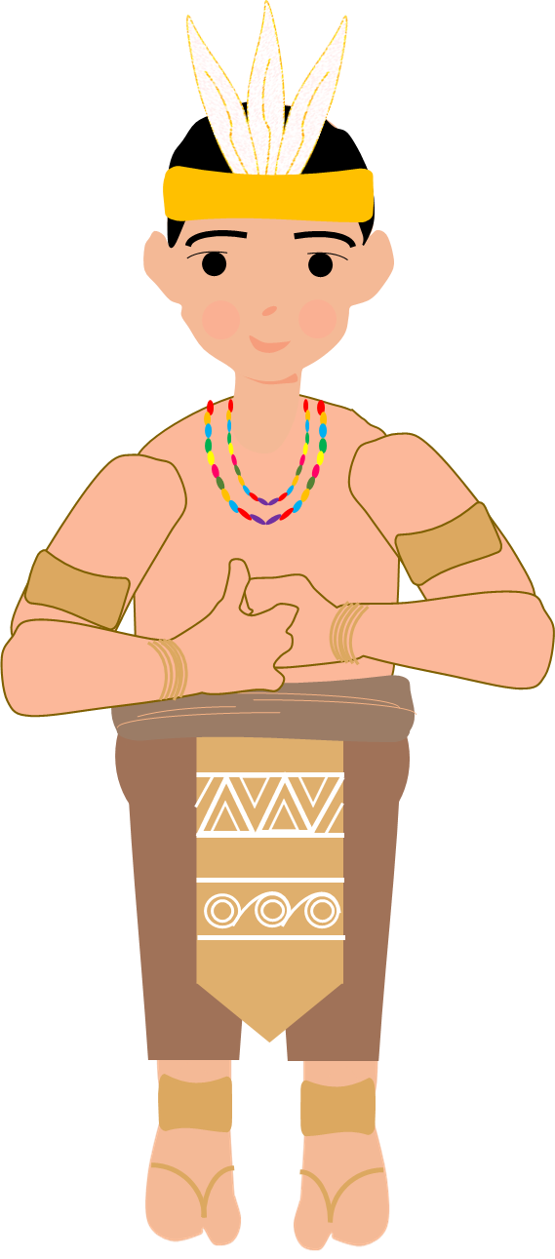
Ý nghĩa của bài đọc là gì?
Ca ngợi, tự hào về cội nguồn cao quý của người Việt Nam.

Slide 41

Hoạt động:
Hoạt động:
LUYỆN ĐỌC THÀNH TIẾNG
LUYỆN ĐỌC THÀNH TIẾNG

Slide 42


Theo em, giọng đọc của đoạn 3 như thế nào?
- Nhấn giọng ở những từ ngữ chỉ thông tin quan trọng.
- Giọng người kể chuyện: thong thả, rành mạch; giọng Lạc Long Quân: trầm ấm, nghiêm trang và tha thiết.

Slide 43
Sống với nhau được ít lâu,/ Lạc Long Quân bàn với vợ://
– Ta/ vốn nòi rồng ở miền nước thẳm,/ nàng/ là dòng tiên ở chốn non cao.// Kẻ trên cạn,/ người dưới nước,/ tập quán khác nhau,/ khó mà ở cùng nhau lâu dài được.// Nay/ ta đem năm mươi con xuống biển,/ nàng đưa năm mươi con lên núi,/ chia nhau cai quản các phương,/ khi có việc thì giúp đỡ lẫn nhau,/ đừng quên lời hẹn.//
Một trăm người con của Lạc Long Quân và Âu Cơ/ sau này trở thành tổ tiên của người Việt.// Người con trưởng theo Âu Cơ/ được tôn lên làm vua,/ lấy hiệu là Hùng Vương,/ đóng đô ở đất Phong Châu,/ đặt tên nước là Văn Lang.// Con trai vua gọi là Lang,/ con gái vua gọi là Mị Nương;/ khi cha mất/ thì ngôi được truyền cho con trưởng,/ mười mấy đời truyền nối ngôi vua/ đều lấy hiệu là Hùng Vương,/ không hề thay đổi.//
Cũng bởi sự tích này mà về sau,/ người Việt ta thường tự hào xưng là con Rồng cháu Tiên/ và thân mật gọi nhau là đồng bào.//

Slide 44


LUYỆN ĐỌC THEO NHÓM
LUYỆN ĐỌC THEO NHÓM
Hoạt động
Hoạt động
Yêu Cầu
Phân công đọc theo nhân vật.
Tất cả thành viên đều đọc.
Chú ý giọng đọc của nhân vật.
Tiêu chí đánh giá
1. Giọng đọc phù hợp.
2. Đọc to, rõ.
3. Nhấn giọng, ngắt nghỉ đúng chỗ.

Slide 45
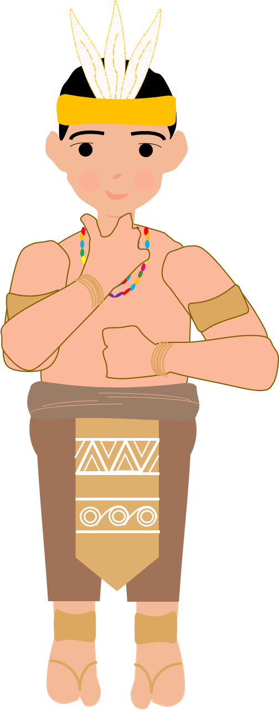
Hoạt động
Hoạt động
THI ĐUA ĐỌC TRƯỚC LỚP
THI ĐUA ĐỌC TRƯỚC LỚP
Tiêu chí đánh giá
1. Giọng đọc phù hợp.
2. Đọc to, rõ.
3. Nhấn giọng, ngắt nghỉ đúng chỗ.

Slide 46



BÌNH CHỌN NHÓM ĐỌC TỐT NHẤT
BÌNH CHỌN NHÓM ĐỌC TỐT NHẤT

Slide 47

Hoạt động:
Hoạt động:

Slide 48
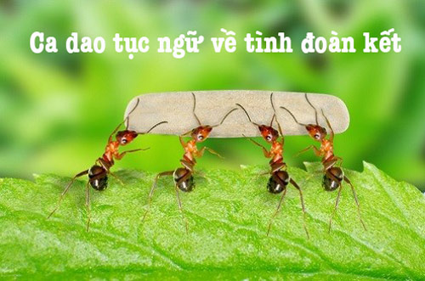
Thi tìm những câu tục ngữ, ca dao nói về tinh thần đoàn kết, tương thân tương ái của dân tộc ta.

Slide 49


Slide 50


Slide 51
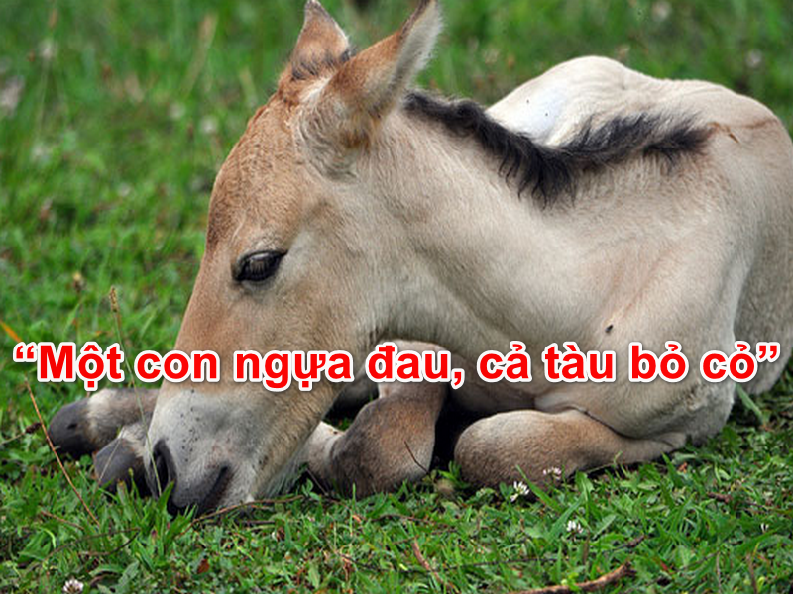

Slide 52
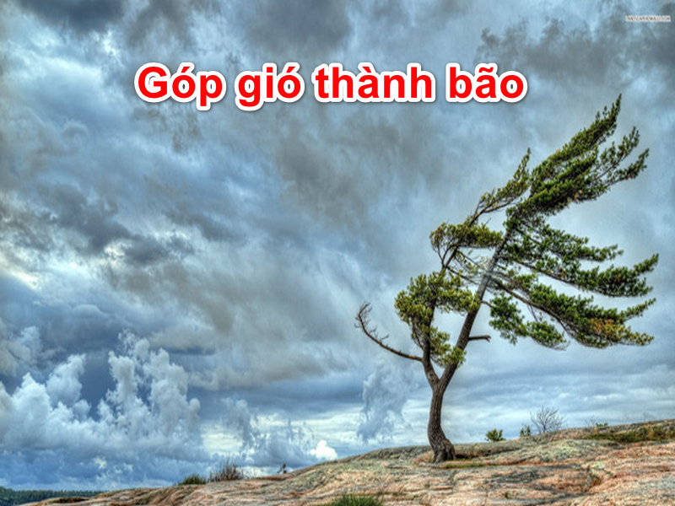

Slide 53
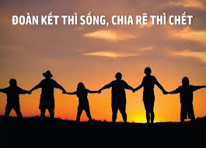

Slide 54
